Slide 1
ABN AMRO: “Best Practices”

Slide 2
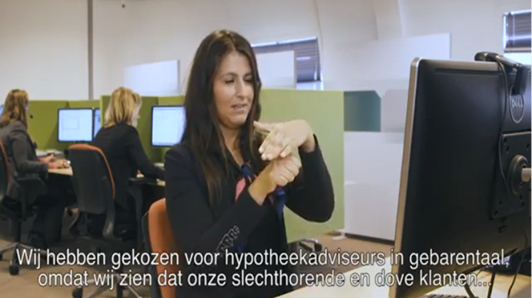
Hoe ziet onze dienstverlening er uit?| Wat biedt B-Able?
Als organisatie willen we eenduidige begeleiding bieden voor alle mensen met een arbeidsbeperking. 1. Nieuwe collega’s die via het B-Able programma bij ABN AMRO werkzaam zijn geworden 2. Arbeidsbeperkte collega’s die anders dan via het B-Able programma in dienst komen of zijn gekomen. 3. Collega’s die tijdens hun dienstverband bij ABN AMRO een arbeidsbeperking hebben opgelopen.
Deze begeleiding is voor iedereen met een vastgestelde arbeidsbeperking* binnen ABN AMRO Bank beschikbaar. De B-Able Desk is het coördinatiepunt voor alle specialistische jobcoaching, ontwikkelt en verzorgt elk kwartaal trainingen op de onderwerpen die extra relevant zijn voor mensen met een beperking: - Acceptatie van de eigen beperking en hoe maak je daar je kracht van?
- Bestendigheid en Sociale Weerbaarheid; hoe blijf je in je kracht ten tijde van reorganisatie en verandering? - Loopbaanperspectief; hoe kun je groeien in je talent en doorgroeien naar een volgende functie - Energiebalans; hoe blijf je gedurende een langere periode presteren op je eigen niveau?
Welke begeleiding is beschikbaar?
Specialistische intensieve (job)coaching voor collega’s gericht op het werken met hun beperking
Trainingen op het vlak van acceptatie, bestendigheid, loopbaanperspectief en energiebalans.
Het coachen van werkgevers en team van de medewerker.
Het geven van expertiseadvies en samenwerking met bestaande coachtrajecten.
Het opdoen van re-integratie-ervaring in een veilige omgeving met onze expertisepartners.
2￼
`
*Zoals vastgelegd in het VN-verdrag voor mensen met een beperking uit 2006
Notes:
Sven vertelt: Wat zijn mensen met een beperking? Lichamelijke beperking 4% Chronisch Zieken met een beperking 7% Zintuiglijke beperking 11% Mensen met niet aangeboren hersenletsel 03% Mensen met autisme of aanverwante stoornis 33% Mensen met een psychische beperking / 42%
Productiviteit Ziekteverzuim Klanttevredenheid B-Able programma, ooit begonnen met 2014: 5-10-30 nu op naar 86 eind 2018 139 eind 2020 en 225 eind 2025 Allemaal functies zowel hoogopgeleid als laagopgeleid. 5 grote innovatiebanen specifiek voor mensen met een grotere afstand tot de arbeidsmarkt. Retail & Private Banking banking hebben het warme welkom en de afdeling Hypotheek, Dagelijkse Bankzaken en Inkomen en Vermogen in gebarentaal. Commercial Banking onderscheidt zich door de inzet van de Participatieadviseur. T&HR heeft de B-Able Desk. Finance/CIB/Audit hebben de autisme ambassadeur.

Slide 3
Stappenplan B-Able programma
PD consultant & Participatieadviseur
Selecteren kandidaten uit talentenplatformen en verzorgen kennismakings-gesprekken
Business
Verzorgen zelf plaatsingsgesprekken, voeren kandidaat op met hulp van HR Contact.
Hebben eigen verantwoordelijkheid om doelstellingen binnen de Businessline te halen
PD Consultant & HR Contact
Ontzorgen managers, helpen met opstarten coaching en delen good practices mbt onboarding en ontzorging

Slide 4
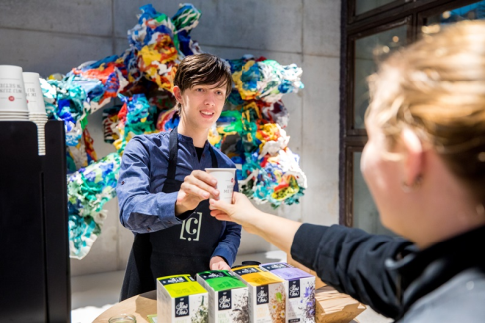
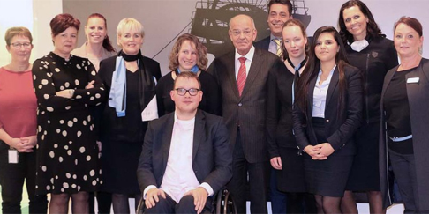
Highlights voor 2019
En nog meer……..
In 2019 helpt ABN AMRO met de lancering van een ‘ombudsman’ functie voor mensen met een beperking. Deze functie gedragen door werkgevers, overheidsorganisaties en landelijke en lokale politiek moet de signalen van mensen met een beperking op de arbeidsmarkt opvangen.
Het opzetten van een Warm Welkom training met partner Emma@work om jonge mensen met een ernstige chronische aandoening klaar te stomen voor een gastfunctie binnen het bedrijfsleven.
ABN AMRO organiseert vier kwartaalbijeenkomsten en twee netwerksessies voor haar B-Able netwerk op het vlak van acceptatie, bestendiging, loopbaanperspectief en energiebalans voor haar medewerkers.
Voor alle vier thema’s worden door experts in Nederland trainingen doorontwikkeld met input van partners en belangrijke stakeholders.
1) Samen met partner Ctalents willen we kijken of we in 2019 en 2020 kunnen zorgen voor de landelijke uitrol van tenminste 100 gebaarista’s of Sign Language Coffeebars. 2) Daarnaast gaat ABN AMRO bij tenminste 10 grootzakelijke klanten een participatietraject uitvoeren dat ze een flinke duw in de rug geeft bij daadwerkelijk invulling geven aan inclusief ondernemen in de praktijk. Dit is bovenop de functie de gratis dienstverlening die wordt gegeven aan onze sectorale en MKB Acquisitieklanten op het vlak van inclusief ondernemen. 3) De Participatieadviseur sluit aan bij het werkgelegenheidsprogramma van 100.000 banen en de Normaalste Zaak en de Social Impact Spitsen getiteld ‘de inclusieversnellers’ en probeert haar expertise in te zetten bij het realiseren van meer inclusie in Nederland. 4) Uitrollen Academy; een interactief Platform waarbij er verschillende opleidingen voor mensen met een beperking beschikbaar komen om hun verder te ontwikkelen binnen het bedrijfsleven en de maatschappij.
`
Notes:
Sven vertelt: Wat zijn mensen met een beperking? Lichamelijke beperking 4% Chronisch Zieken met een beperking 7% Zintuiglijke beperking 11% Mensen met niet aangeboren hersenletsel 03% Mensen met autisme of aanverwante stoornis 33% Mensen met een psychische beperking / 42%
Productiviteit Ziekteverzuim Klanttevredenheid B-Able programma, ooit begonnen met 2014: 5-10-30 nu op naar 86 eind 2018 139 eind 2020 en 225 eind 2025 Allemaal functies zowel hoogopgeleid als laagopgeleid. 5 grote innovatiebanen specifiek voor mensen met een grotere afstand tot de arbeidsmarkt. Retail & Private Banking banking hebben het warme welkom en de afdeling Hypotheek, Dagelijkse Bankzaken en Inkomen en Vermogen in gebarentaal. Commercial Banking onderscheidt zich door de inzet van de Participatieadviseur. T&HR heeft de B-Able Desk. Finance/CIB/Audit hebben de autisme ambassadeur.

